Slide 1

Методы оптимизации
Лекция 7. Транспортные задачи
Селина Елена Георгиевна
Ауд. 302

Slide 2
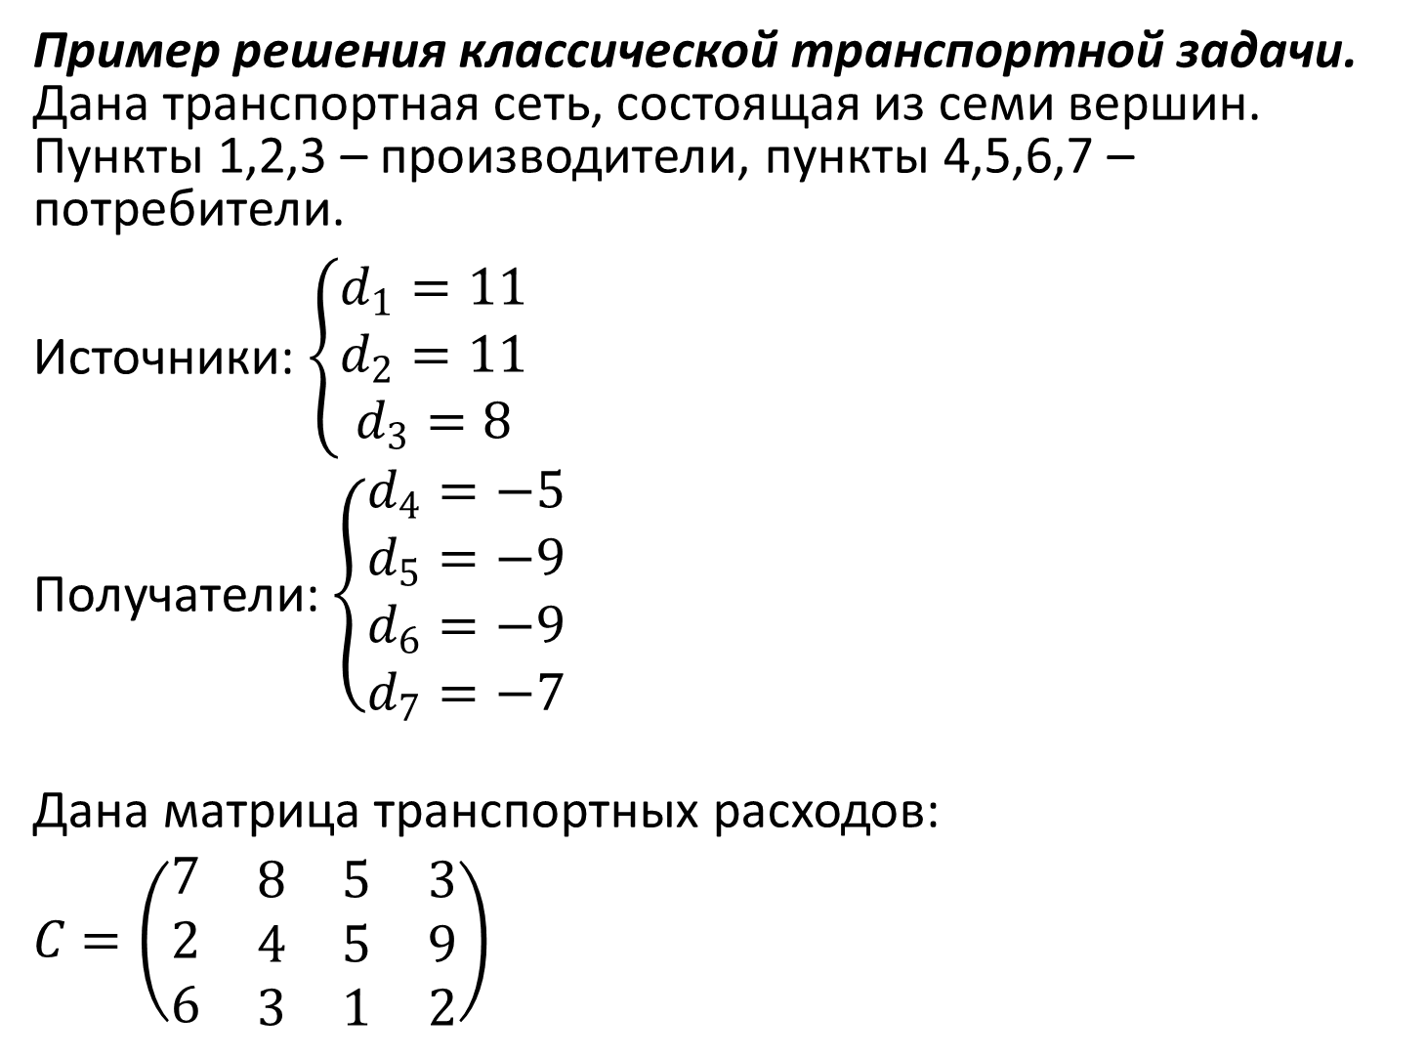
Пример решения классической транспортной задачи. Дана транспортная сеть, состоящая из семи вершин. Пункты 1,2,3 – производители, пункты 4,5,6,7 – потребители.
Источники:$\left\{\begin{aligned}d_{1}=11 \\ \begin{matrix}d_{2}=11 \\ d_{3}=8\end{matrix}\end{aligned}\right.$
Получатели: $\left\{\begin{aligned}d_{4}=−5 \\ d_{5}=−9 \\ \begin{matrix}d_{6}=−9 \\ d_{7}=−7\end{matrix}\end{aligned}\right.$
Дана матрица транспортных расходов:
$C=\left(\begin{matrix}7 & \begin{matrix}8 & 5 & 3\end{matrix} \\ 2 & \begin{matrix}4 & 5 & 9\end{matrix} \\ 6 & \begin{matrix}3 & 1 & 2\end{matrix}\end{matrix}\right)$

Slide 3
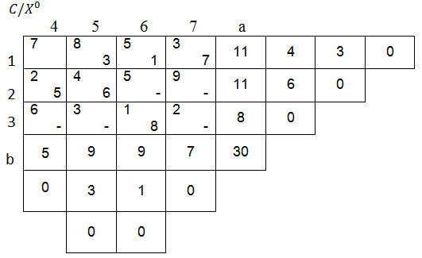

Оформим в виде таблицы:
Получаем начальный базис:

Slide 4
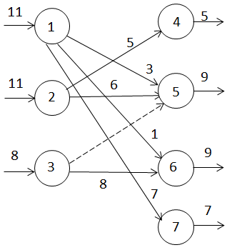

$f_{0}=\sum_{i=1}^{3}{\sum_{j=1}^{4}{C_{ij}X_{ij}=24+5+21+10+24+8=92}}$

Slide 5
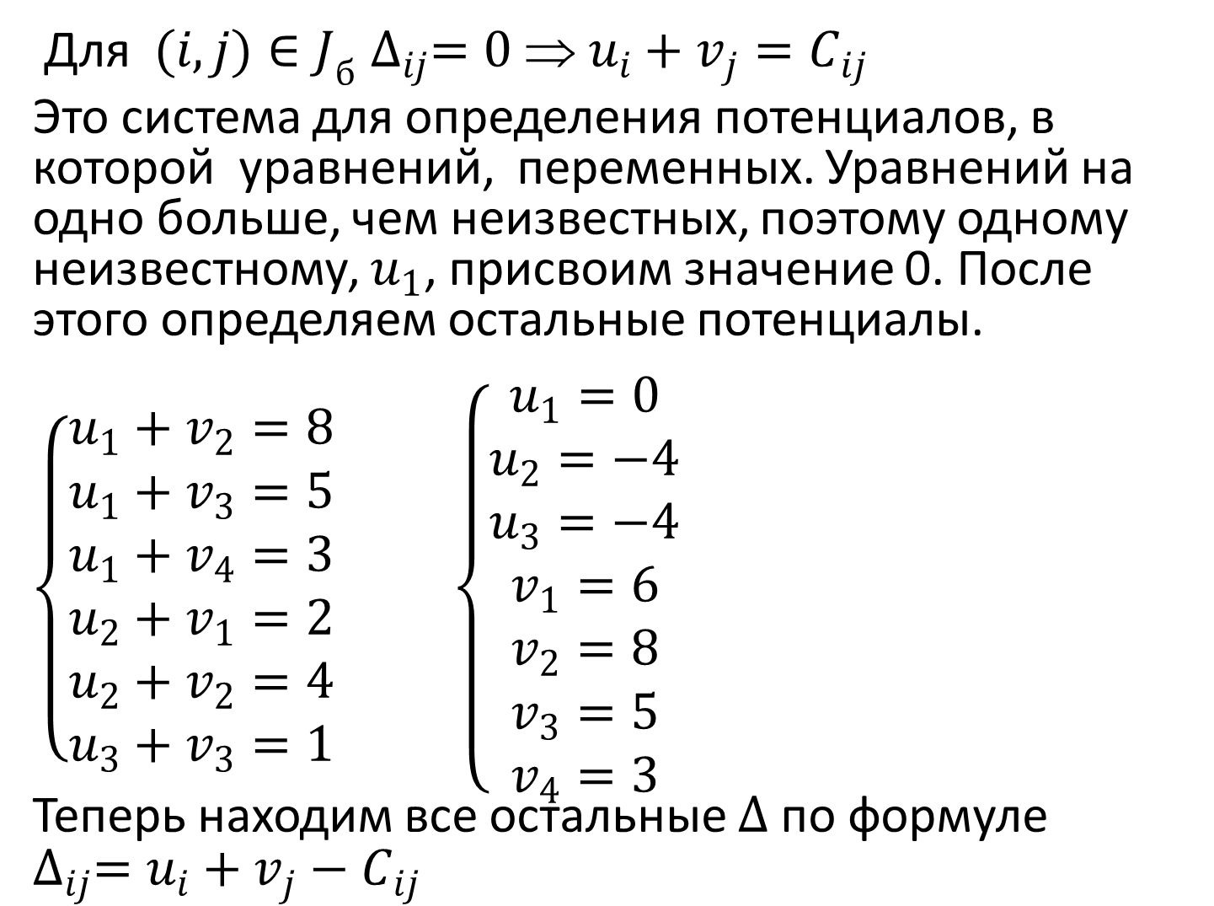
Для $(i,j)∈J_{б}$ $∆_{ij}=0  u_{i}+v_{j}=C_{ij}$
Это система для определения потенциалов, в которой уравнений, переменных. Уравнений на одно больше, чем неизвестных, поэтому одному неизвестному, $u_{1}$, присвоим значение 0. После этого определяем остальные потенциалы.
$\left\{\begin{aligned}u_{1}+v_{2}=8 \\ u_{1}+v_{3}=5 \\ u_{1}+v_{4}=3 \\ u_{2}+v_{1}=2 \\ u_{2}+v_{2}=4 \\ u_{3}+v_{3}=1\end{aligned}\right.$ $\left\{\begin{aligned}u_{1}=0 \\ u_{2}=−4 \\ u_{3}=−4 \\ v_{1}=6 \\ v_{2}=8 \\ v_{3}=5 \\ v_{4}=3\end{aligned}\right.$
Теперь находим все остальные $∆$ по формуле $∆_{ij}=u_{i}+v_{j}−C_{ij}$

Slide 6
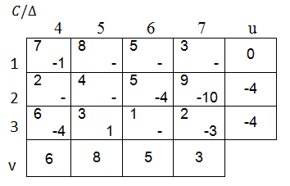
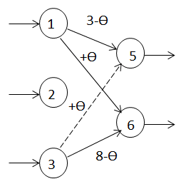

$$∆_{32}=1>0$$
$$Θ^{∗}=\min_{−Θ}{X_{ij}=3}$$

Slide 7

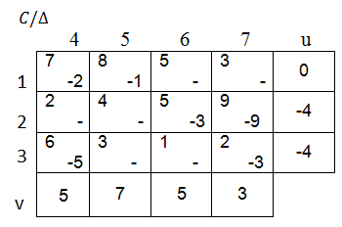

Новый базис:
$$f_{1}=\sum_{i=1}^{3}{\sum_{j=1}^{4}{C_{ij}X_{ij}=20+21+10+24+9+5=89<f_{0}}}$$

Slide 8
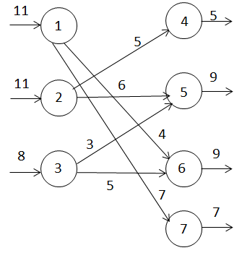
Получили оптимальный грузопоток:

Slide 9
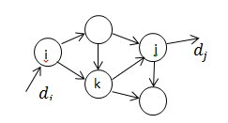
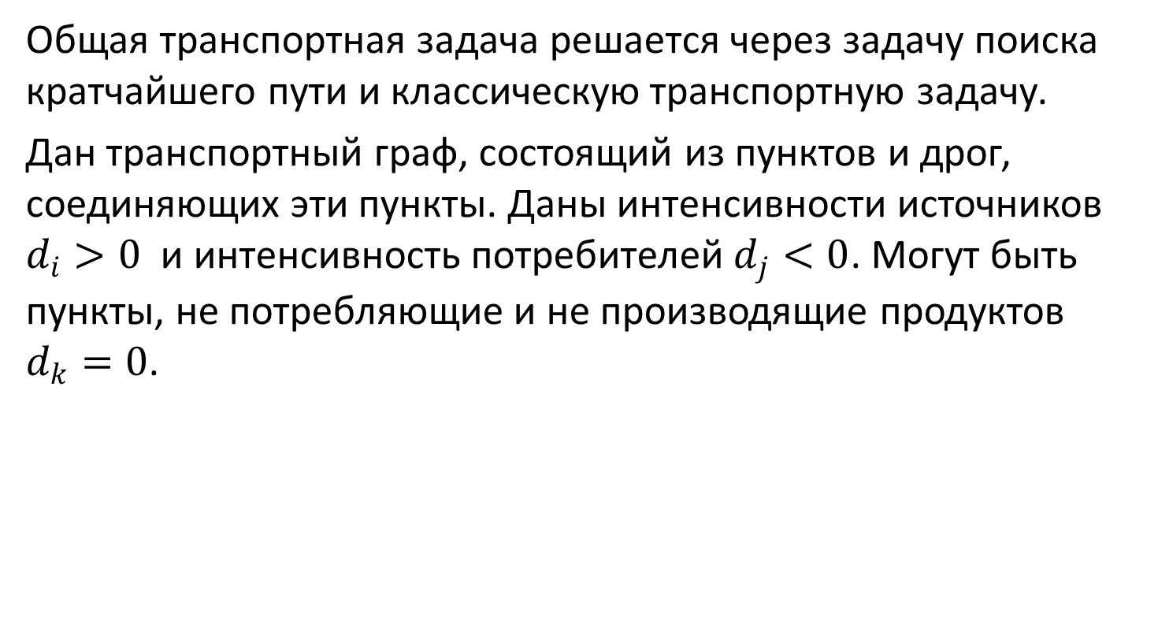
Решение общей транспортной задачи путём сведения к задаче поиска кратчайшего пути и классической транспортной задаче
Общая транспортная задача решается через задачу поиска кратчайшего пути и классическую транспортную задачу.
Дан транспортный граф, состоящий из пунктов и дрог, соединяющих эти пункты. Даны интенсивности источников $d_{i}>0$ и интенсивность потребителей $d_{j}<0$. Могут быть пункты, не потребляющие и не производящие продуктов $d_{k}=0$.

Slide 10

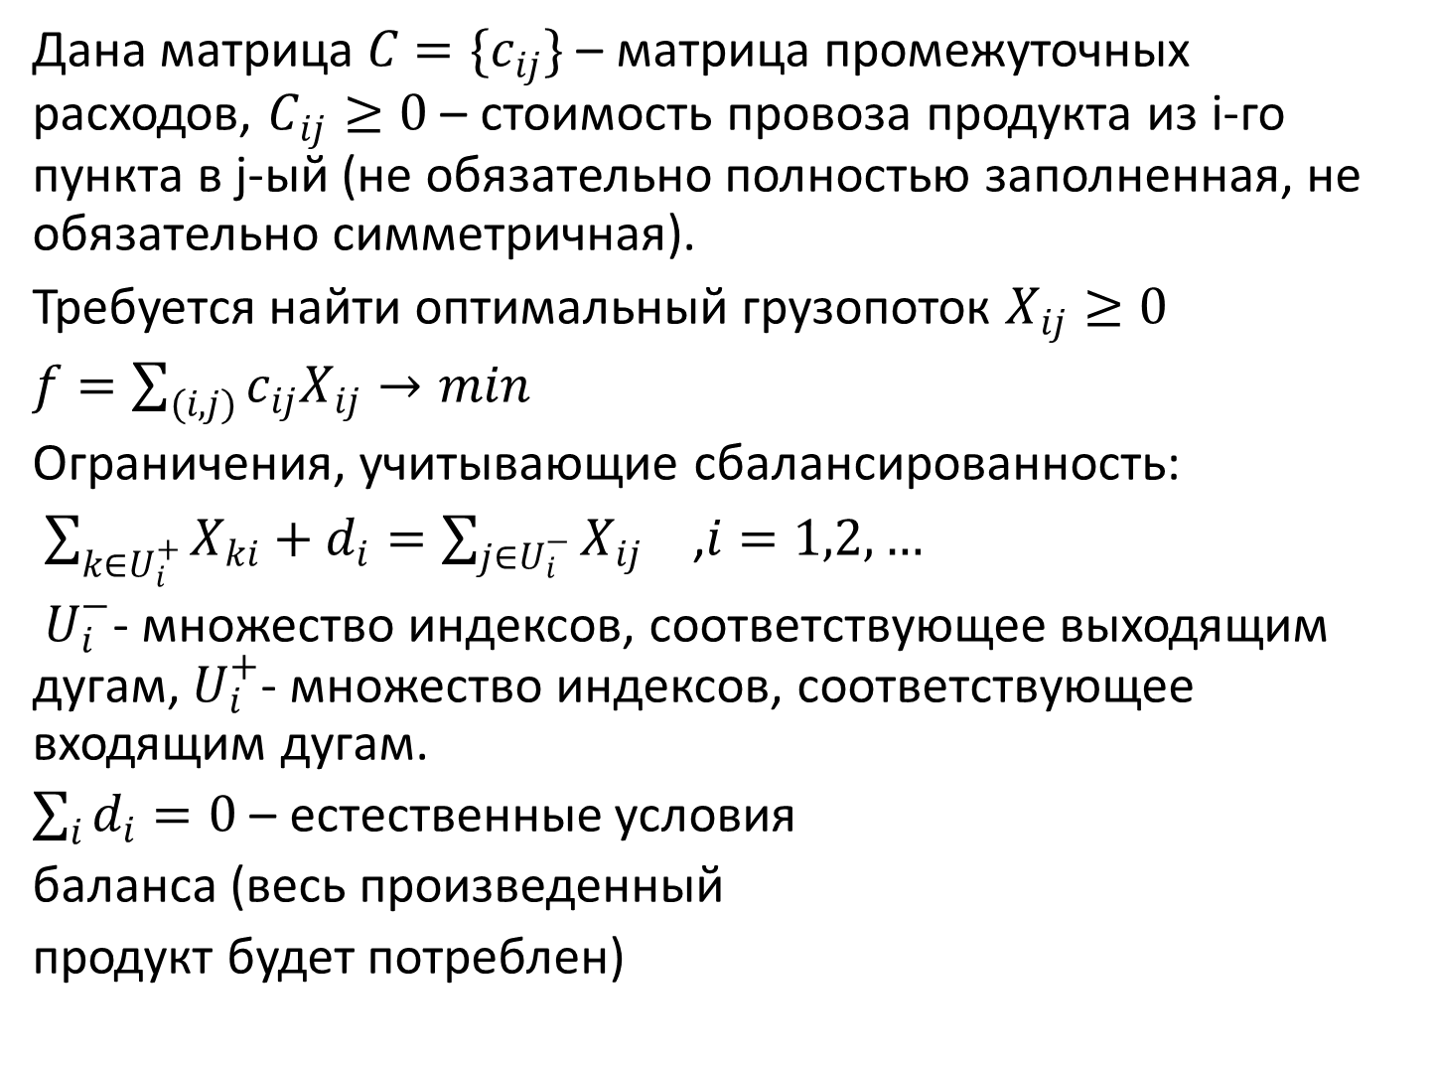
Дана матрица $C=\{c_{ij}\}$ – матрица промежуточных расходов, $C_{ij}≥0$ – стоимость провоза продукта из i-го пункта в j-ый (не обязательно полностью заполненная, не обязательно симметричная).
Требуется найти оптимальный грузопоток $X_{ij}≥0$
$f=\sum_{(i,j)}{c_{ij}X_{ij}→min}$
Ограничения, учитывающие сбалансированность:
$\sum_{k∈U_{i}^{+}}{X_{ki}+d_{i}=\sum_{j∈U_{i}^{−}}{X_{ij}}}$ ,$i=1,2,…$
$U_{i}^{−}$- множество индексов, соответствующее выходящим дугам, $U_{i}^{+}$- множество индексов, соответствующее входящим дугам.
$\sum_{i}{d_{i}=0}$ – естественные условия
баланса (весь произведенный
продукт будет потреблен)

Slide 11
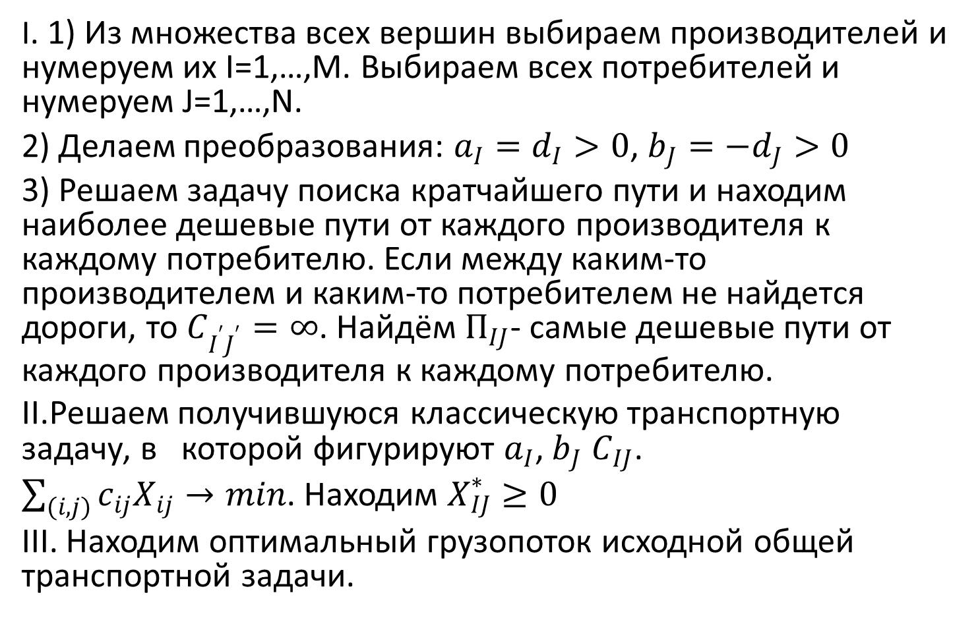
Алгоритм решения общей транспортной задачи
I. 1) Из множества всех вершин выбираем производителей и нумеруем их I=1,…,M. Выбираем всех потребителей и нумеруем J=1,…,N.
2) Делаем преобразования: $a_{I}=d_{I}>0$, $b_{J}=−d_{J}>0$
3) Решаем задачу поиска кратчайшего пути и находим наиболее дешевые пути от каждого производителя к каждому потребителю. Если между каким-то производителем и каким-то потребителем не найдется дороги, то $C_{I^{′}J^{′}}=∞$. Найдём $П_{IJ}$- самые дешевые пути от каждого производителя к каждому потребителю.
II.Решаем получившуюся классическую транспортную задачу, в которой фигурируют $a_{I}$, $b_{J}$ $C_{IJ}$.
$\sum_{(i,j)}{c_{ij}X_{ij}→min}$. Находим $X_{IJ}^{∗}≥0$
III. Находим оптимальный грузопоток исходной общей транспортной задачи.

Slide 12

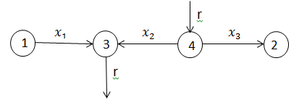
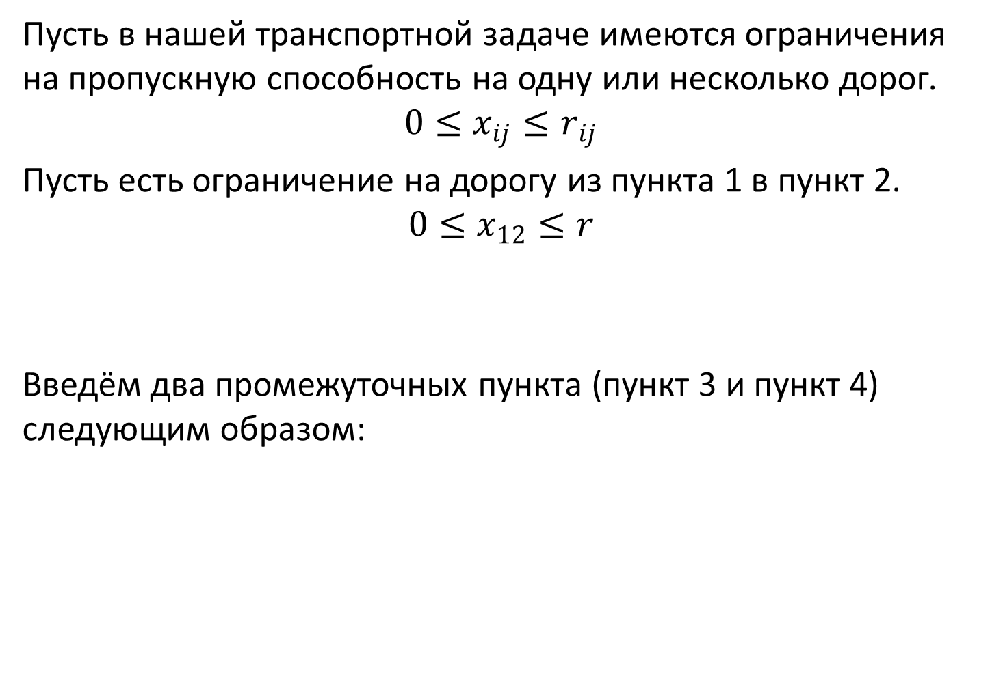
Ограничения на пропускную способность
Пусть в нашей транспортной задаче имеются ограничения на пропускную способность на одну или несколько дорог.
$$0≤x_{ij}≤r_{ij}$$
Пусть есть ограничение на дорогу из пункта 1 в пункт 2.
$$0≤x_{12}≤r$$
Введём два промежуточных пункта (пункт 3 и пункт 4) следующим образом:

Slide 13
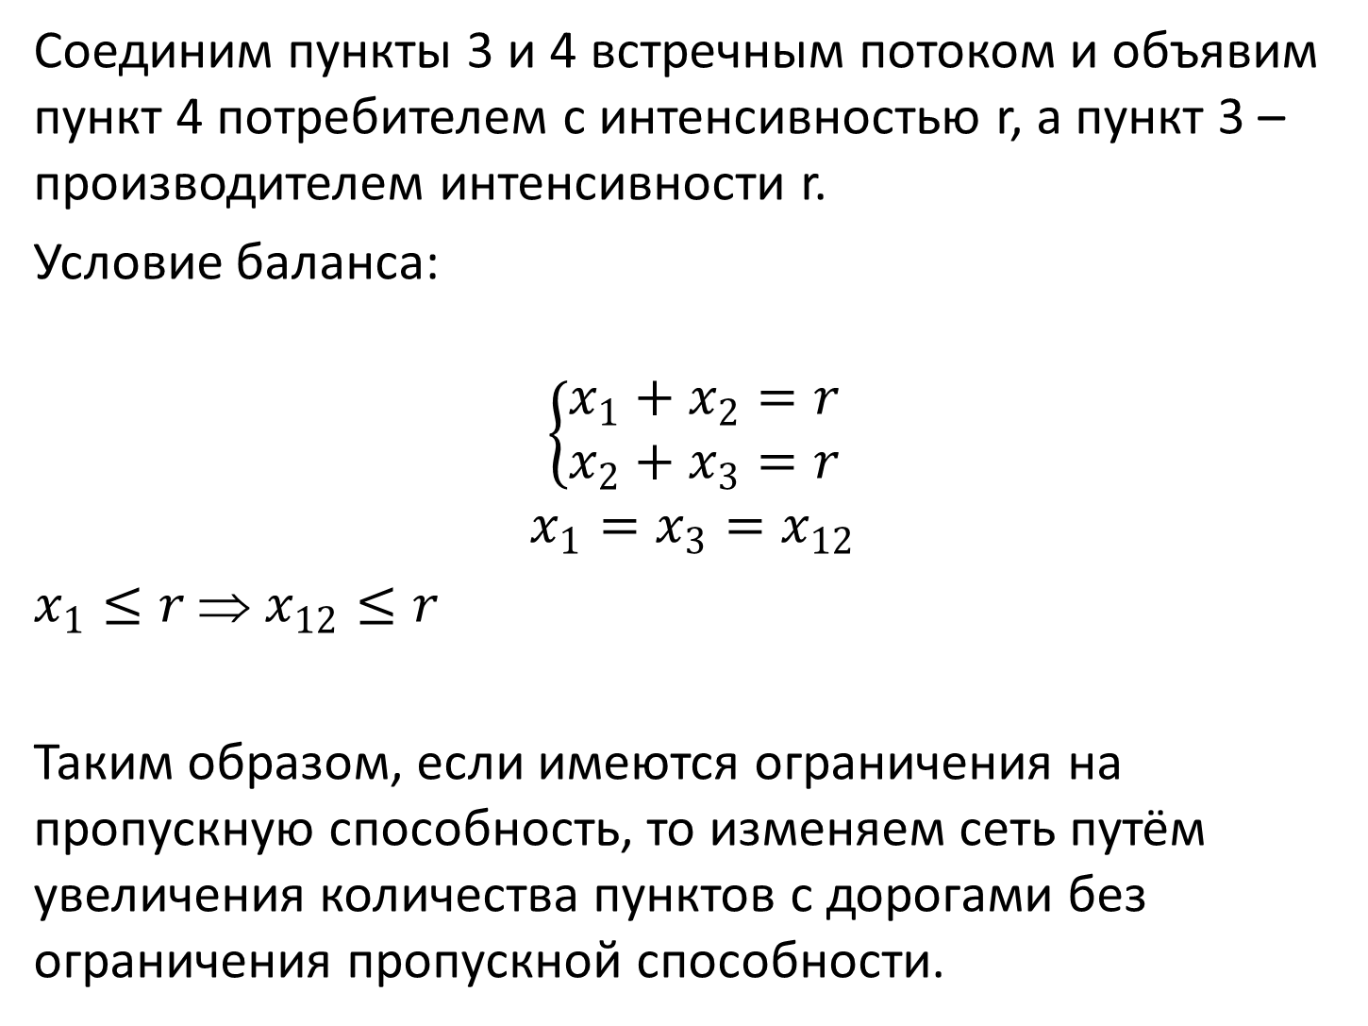
Соединим пункты 3 и 4 встречным потоком и объявим пункт 4 потребителем с интенсивностью r, а пункт 3 – производителем интенсивности r.
Условие баланса:
$$\left\{\begin{aligned}x_{1}+x_{2}=r \\ x_{2}+x_{3}=r\end{aligned}\right.$$
$$x_{1}=x_{3}=x_{12}$$
$x_{1}≤r$⇒ $x_{12}≤r$
Таким образом, если имеются ограничения на пропускную способность, то изменяем сеть путём увеличения количества пунктов с дорогами без ограничения пропускной способности.

Slide 14
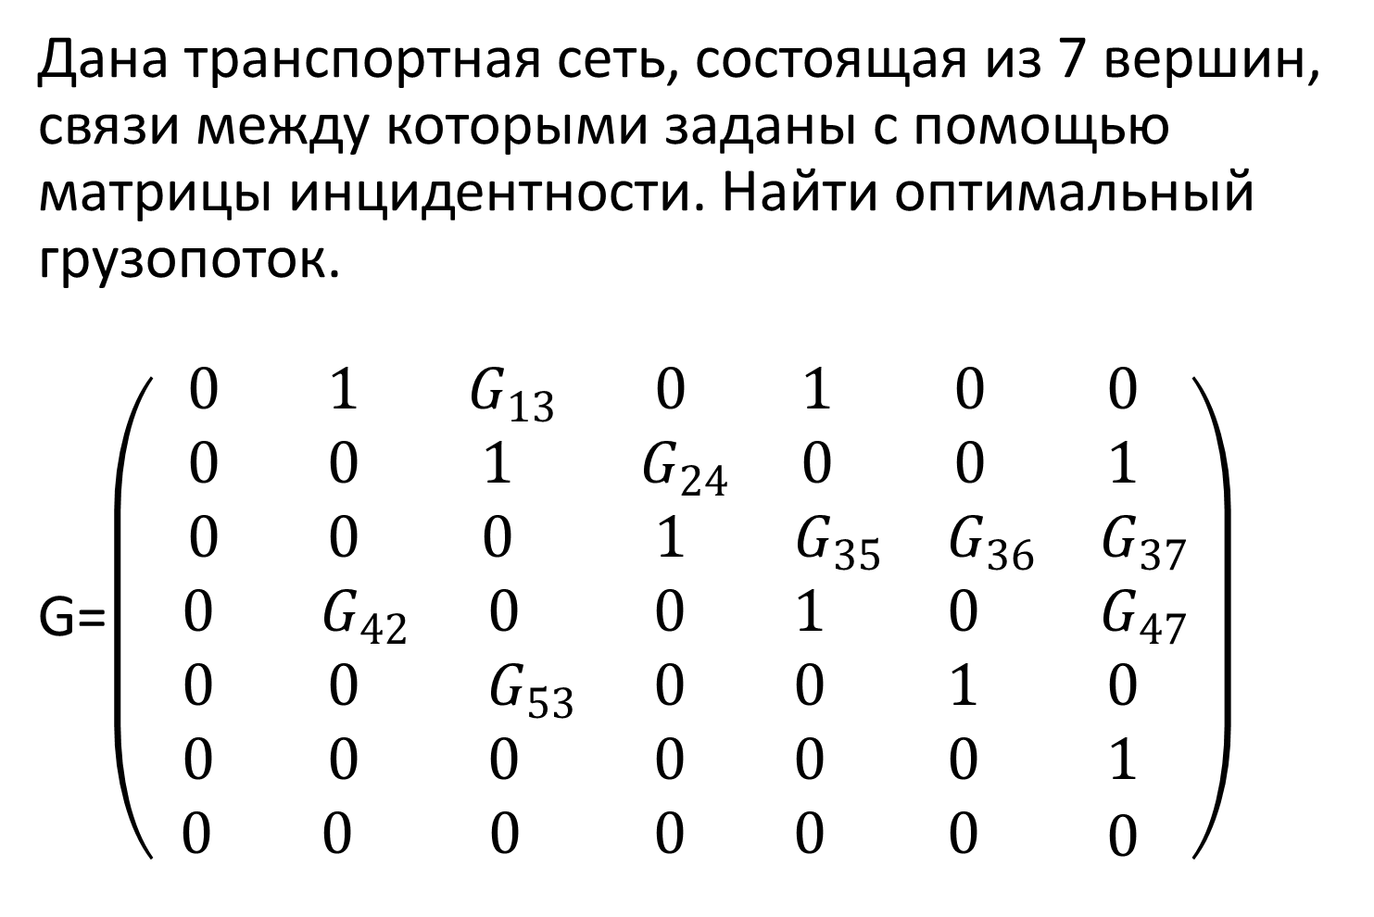
Условие задачи для расчетной работы №2
Дана транспортная сеть, состоящая из 7 вершин, связи между которыми заданы с помощью матрицы инцидентности. Найти оптимальный грузопоток.
G=$\left( \begin{matrix}\begin{matrix}0_{} & 1_{} & G_{13} \\ 0_{} & 0_{} & { 1}_{} \\ 0_{} & 0_{} & { 0}_{}\end{matrix} & \begin{matrix}{ 0}_{} & 1_{} & 0_{} \\ G_{24} & 0_{} & 0_{} \\ { 1}_{} & G_{35} & G_{36}\end{matrix} & \begin{matrix}0_{} \\ 1_{} \\ G_{37}\end{matrix} \\ \begin{matrix}{ 0}_{} & G_{42} & 0_{} \\ { 0}_{} & 0_{} & { G}_{53} \\ { 0}_{} & 0_{} & 0_{}\end{matrix} & \begin{matrix}0_{} & 1_{} & { 0}_{} \\ 0_{} & 0_{} & { 1}_{} \\ 0_{} & 0_{} & 0_{}\end{matrix} & \begin{matrix}G_{47} \\ 0_{} \\ 1_{}\end{matrix} \\ \begin{matrix}0_{} & 0_{} & { 0}_{}\end{matrix} & \begin{matrix}0_{} & 0_{} & { 0}_{}\end{matrix} & 0_{}\end{matrix}\right)$

Slide 15
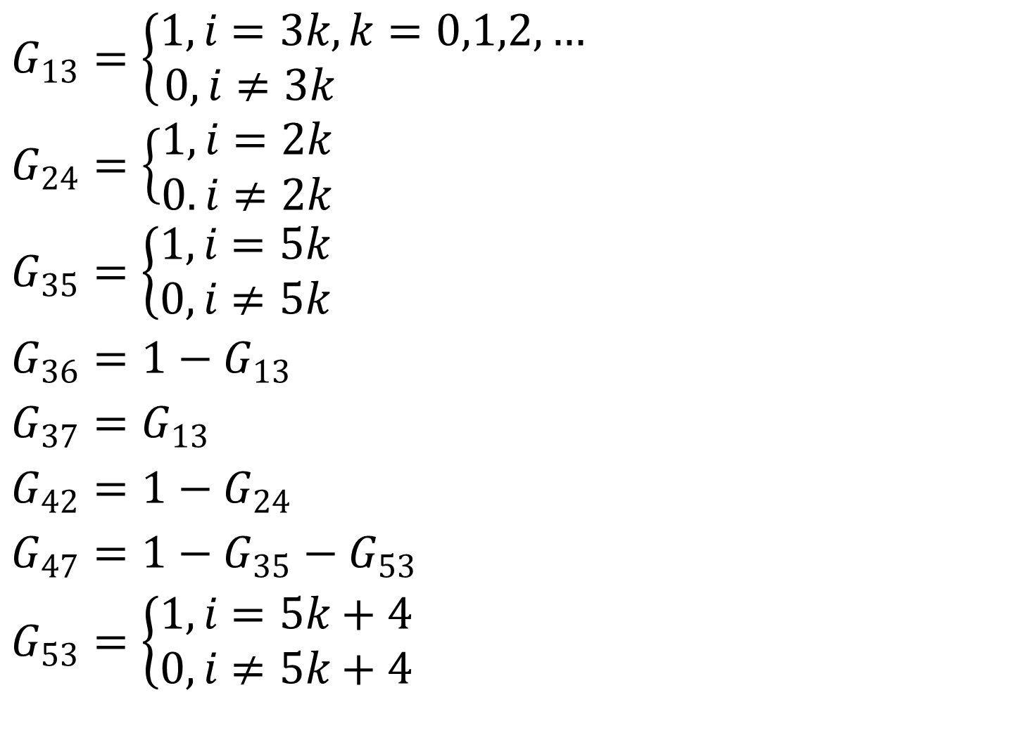
$$G_{13}=\left\{\begin{matrix}1, i=3k, k=0,1,2,… \\ 0, i≠3k \end{matrix}\right.$$
$$G_{24}=\left\{\begin{matrix}1, i=2k \\ 0. i≠2k\end{matrix}\right.$$
$$G_{35}=\left\{\begin{matrix}1, i=5k \\ 0, i≠5k\end{matrix}\right.$$
$$G_{36}=1−G_{13}$$
$$G_{37}=G_{13}$$
$$G_{42}=1−G_{24}$$
$$G_{47}=1−G_{35}−G_{53}$$
$$G_{53}=\left\{\begin{matrix}1, i=5k+4 \\ 0, i≠5k+4\end{matrix}\right.$$

Slide 16
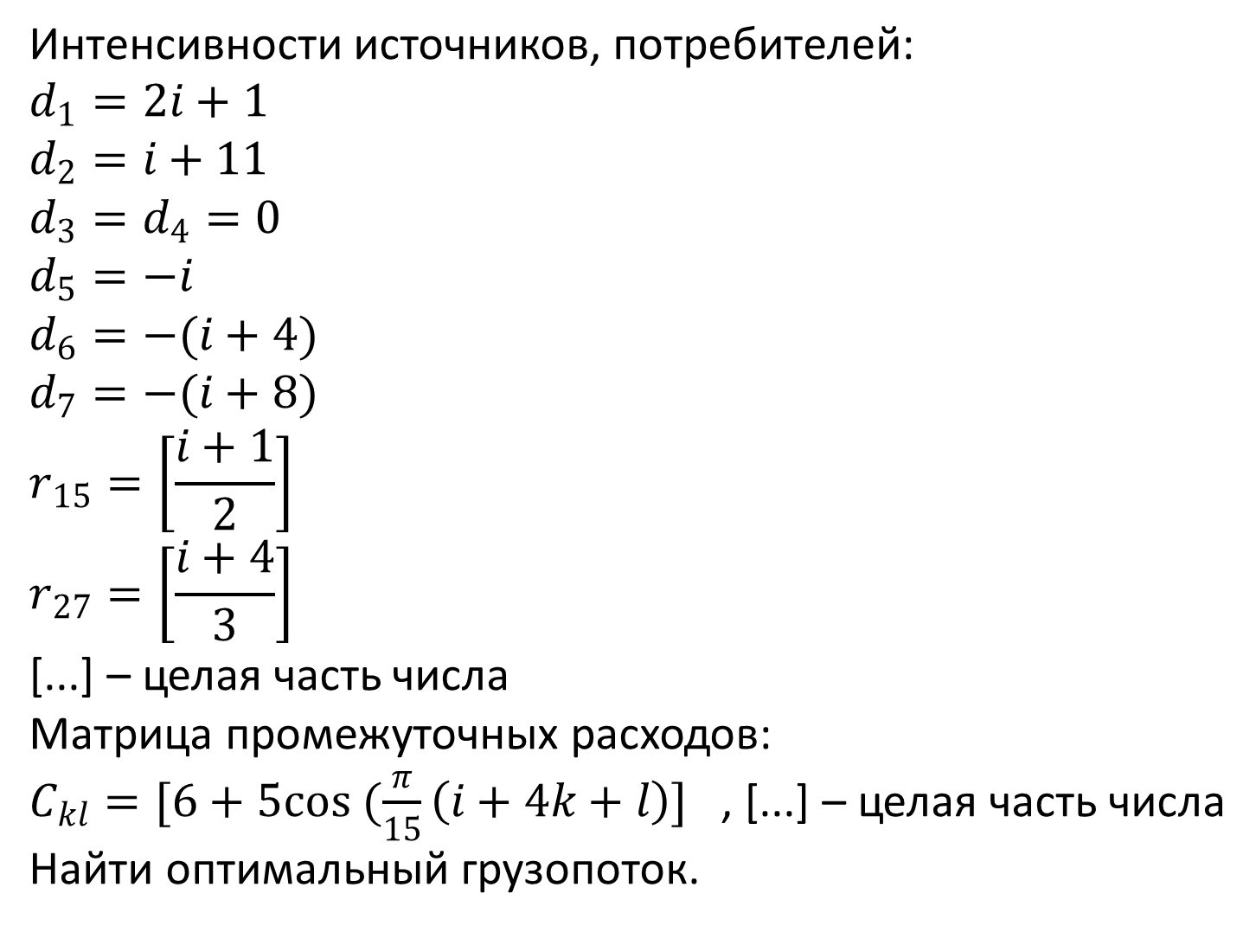
Интенсивности источников, потребителей:
$$d_{1}=2i+1$$
$$d_{2}=i+11$$
$$d_{3}=d_{4}=0$$
$$d_{5}=−i$$
$$d_{6}=−(i+4)$$
$$d_{7}=−(i+8)$$
$$r_{15}=\left[\frac{i+1}{2}\right]$$
$$r_{27}=\left[\frac{i+4}{3}\right]$$
[...] – целая часть числа
Матрица промежуточных расходов:
$C_{kl}=[6+5cos (\frac{π}{15}\left(i+4k+l\right)]$ , [...] – целая часть числа
Найти оптимальный грузопоток.

Slide 17
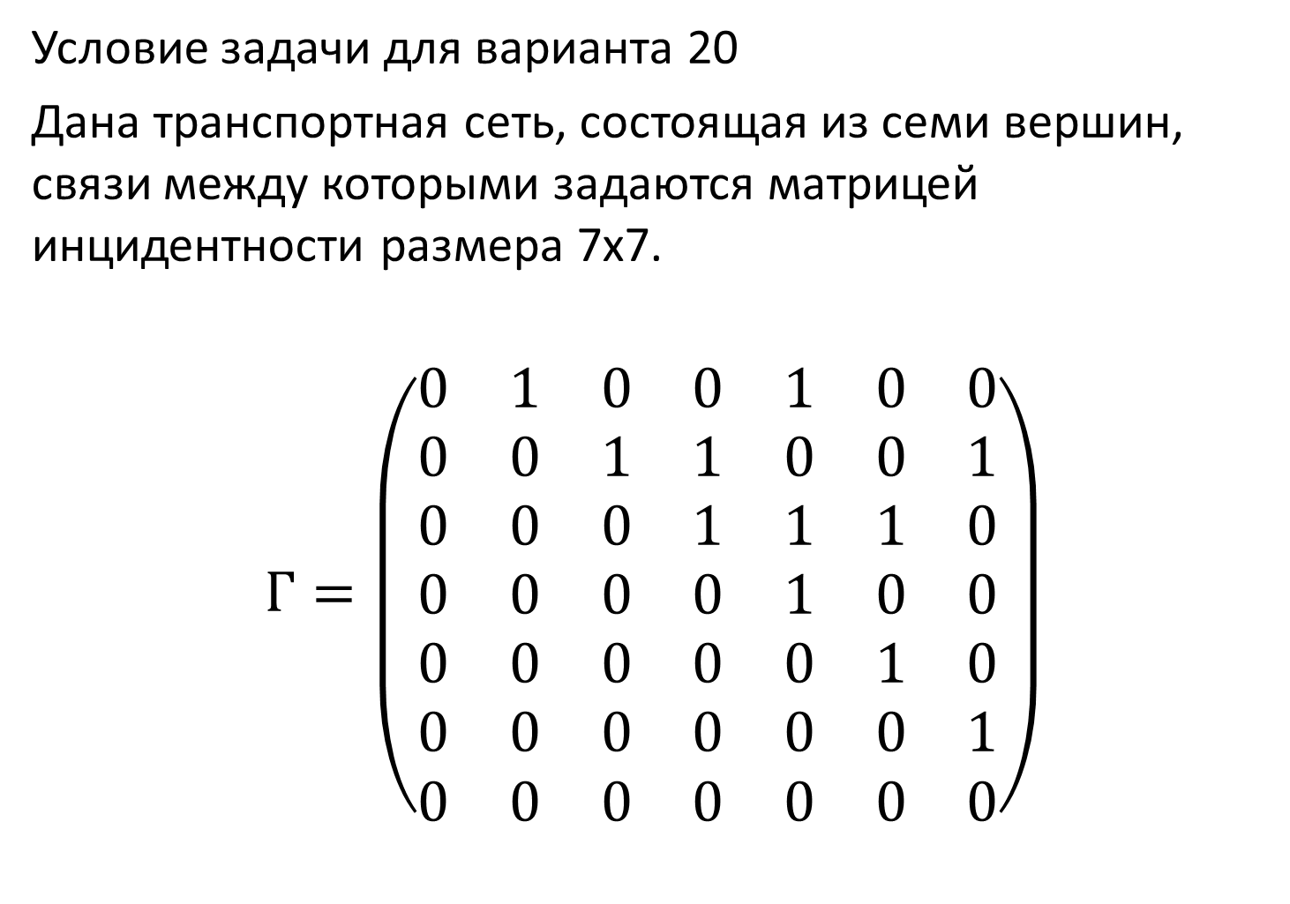
Пример оформления расчетной работы №2
Условие задачи для варианта 20
Дана транспортная сеть, состоящая из семи вершин, связи между которыми задаются матрицей инцидентности размера 7x7.
$$Г=\left(\begin{matrix}0 & 1 & 0 & 0 & 1 & 0 & 0 \\ 0 & 0 & 1 & 1 & 0 & 0 & 1 \\ 0 & 0 & 0 & 1 & 1 & 1 & 0 \\ 0 & 0 & 0 & 0 & 1 & 0 & 0 \\ 0 & 0 & 0 & 0 & 0 & 1 & 0 \\ 0 & 0 & 0 & 0 & 0 & 0 & 1 \\ 0 & 0 & 0 & 0 & 0 & 0 & 0\end{matrix}\right)$$

Slide 18

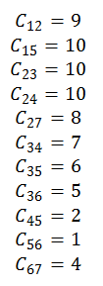

Источники:$\left\{\begin{aligned}d_{1}=41 \\ d_{2}=31\end{aligned}\right.$
Получатели: $\left\{\begin{aligned}d_{5}=−20 \\ d_{6}=−24 \\ d_{7}=−28\end{aligned}\right.$
Ограничения: $\left\{\begin{aligned}r_{15}=10 \\ r_{27}=8\end{aligned}\right.$

Slide 19
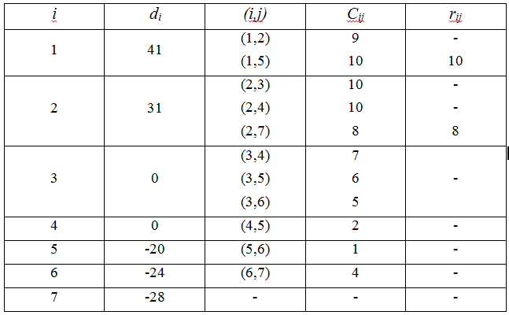

Slide 20
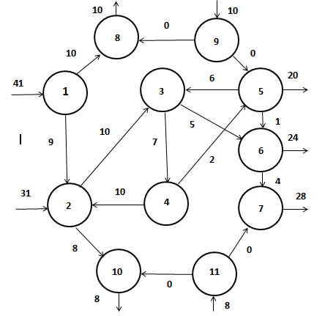

Slide 21
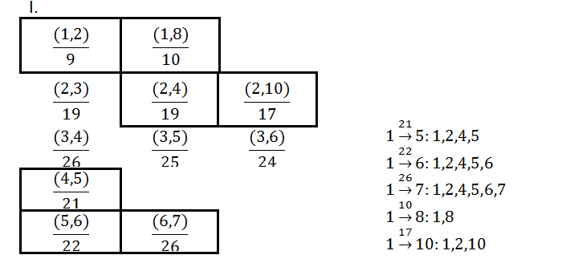

Slide 22
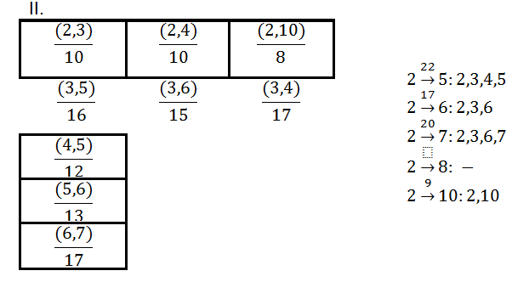

Slide 23
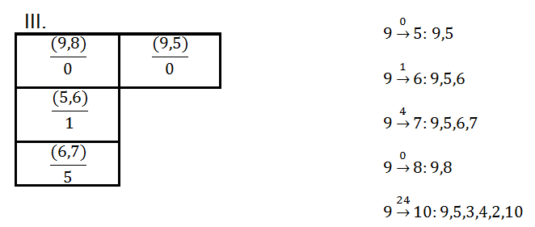

Slide 24
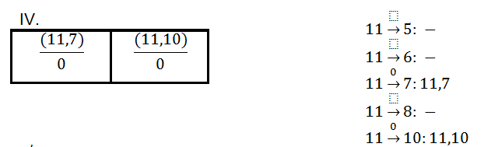

Slide 25
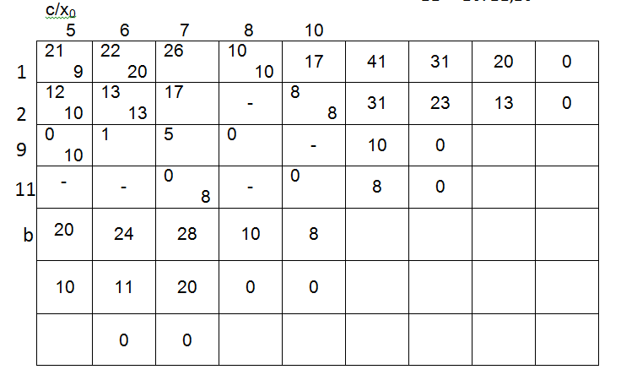

Slide 26
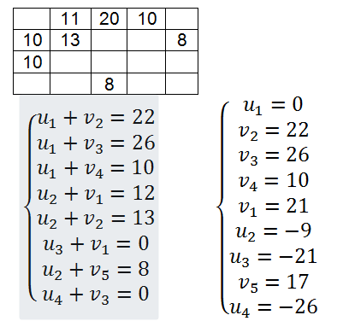

Slide 27
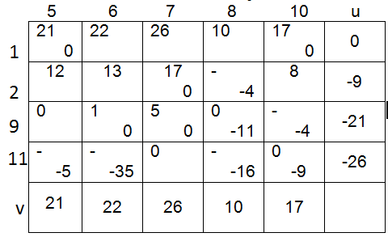
$$f=11∗22+20∗26+10∗10+10∗12+13∗13+8∗8=1215$$

Slide 28
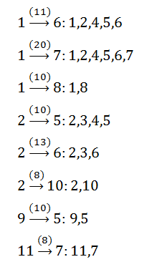

Slide 29
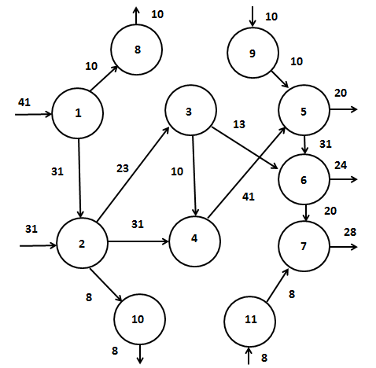

Slide 30
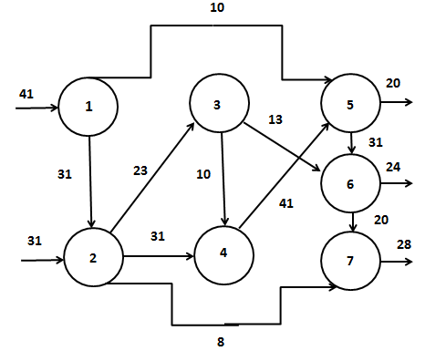

Ответ: $f=1215$
Оптимальный грузопоток:

Slide 31
Спасибо за внимание!

